Slide 1

Intégration Web
MMI – TP#2 S3

Slide 2
Danielo JEAN-LOUIS
Michele LINARDI

Slide 3
2007

Slide 4
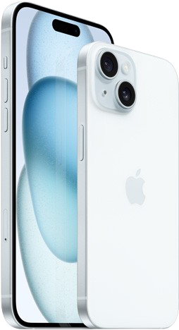
iPhone
Annoncé en janvier 2007
Sort en juin de la même année
Premier vrai smartphone
Premier vrai navigateur mobile : Safari mobile
    Vrais débuts du web mobile
iPhone 15
Notes:
Apple étant développeur du moteur html "webkit", ceci lui a permis d'apporter beaucoup de fonctionnalités à html et css pour le web mobile

Slide 5
Smartphone / tablette
Représentent la majorité de l'audience web
Peuvent perdre leur connexion
Souvent utilisés en déplacement
  Utilisation de la data
Terminaux différents d'un PC
Source(s) :
https://developer.apple.com/design/human-interface-guidelines/ios/user-interaction/gestures/ - anglais
https://fr.statista.com/infographie/31588/trafic-web-en-france-selon-le-support-utilise-pour-se-connecter-mobile-ordinateur-tablette
https://gs.statcounter.com/platform-market-share/desktop-mobile-tablet/worldwide/#monthly-201105-202406 - anglais
Notes:
Il est possible d'orienter l'écran sur PC de bureau, toutefois on ne le fait pas tout le temps et l'écran reste relativement grand, et ce changement n'est pas pris en compte
Les utilisateurs mobiles peuvent accéder à Internet sur le réseau cellulaire, il faut donc limiter le plus possible les ressources lourdes pour la data et la batterie
Les smartphones ont par défaut un appareil photo et un microphone.
Attention sous Safari iOS, la permission n'est pas gérée par site mais l'application totale. Si un utilisateur refuse, ça sera le cas pour tous les sites dont le vôtre.

Slide 6
Smartphone / tablette
Présentent des caractéristiques qui leurs sont propres :
  Écrans plus petits
  Interface tactile → nouvelles interactions :
    zoom / swipe...
  Pas de clic droit (enfin au début)
Source(s) :
https://developer.apple.com/design/human-interface-guidelines/ios/user-interaction/gestures/ - anglais
Notes:
Il est possible d'orienter l'écran sur PC de bureau, toutefois on ne le fait pas tout le temps et l'écran reste relativement grand, et ce changement n'est pas pris en compte
Les utilisateurs mobiles peuvent accéder à Internet sur le réseau cellulaire, il faut donc limiter le plus possible les ressources lourdes pour la data et la batterie
Les smartphones ont par défaut un appareil photo et un microphone.
Attention sous Safari iOS, la permission n'est pas gérée par site mais l'application totale. Si un utilisateur refuse, ça sera le cas pour tous les sites dont le vôtre.

Slide 7
Smartphone / tablette
  Orientation de l'écran
  Caméras
  Définition élevée d'écran (de nos jours)
  Notifications
  [...]
Source(s) :
https://developer.apple.com/design/human-interface-guidelines/ios/user-interaction/gestures/ - anglais
Notes:
Il est possible d'orienter l'écran sur PC de bureau, toutefois on ne le fait pas tout le temps et l'écran reste relativement grand, et ce changement n'est pas pris en compte
Les utilisateurs mobiles peuvent accéder à Internet sur le réseau cellulaire, il faut donc limiter le plus possible les ressources lourdes pour la data et la batterie
Les smartphones ont par défaut un appareil photo et un microphone.
Attention sous Safari iOS, la permission n'est pas gérée par site mais l'application totale. Si un utilisateur refuse, ça sera le cas pour tous les sites dont le vôtre.

Slide 8
Point technique – Définition / résolution
La définition représente le nombre de pixels total d'un média
  Exemple : une image 3 000 x 2 000 a une définition 6 millions de pixels
La résolution représente la densité de pixels. Autrement dit le nombre pixels par pouce (1 pouce ≃ 2,54cm)
  Plus la densité est élevée, plus les traits sont détaillés. Retina est le terme utilisé par Apple pour désigner les écrans haute résolution (apparition avec l'iPhone 4 – 2010)
Source(s) :
https://fr.wikipedia.org/wiki/D%C3%A9finition_d%27%C3%A9cran
https://www.frandroid.com/comment-faire/comment-fonctionne-la-technologie/342762_difference-entre-definition-resolution
https://www.paintcodeapp.com/news/iphone-6-screens-demystified
Notes:
Une haute résolution d'écran octroie un confort de lecture notamment sur les petits écrans

Slide 9
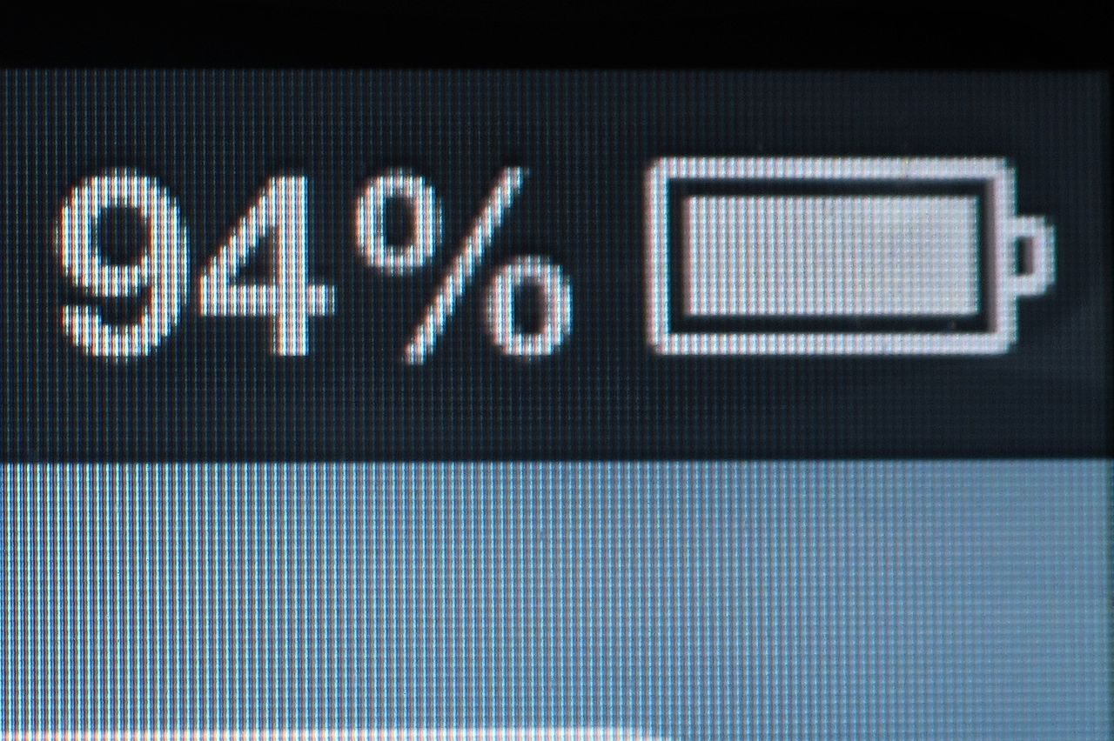
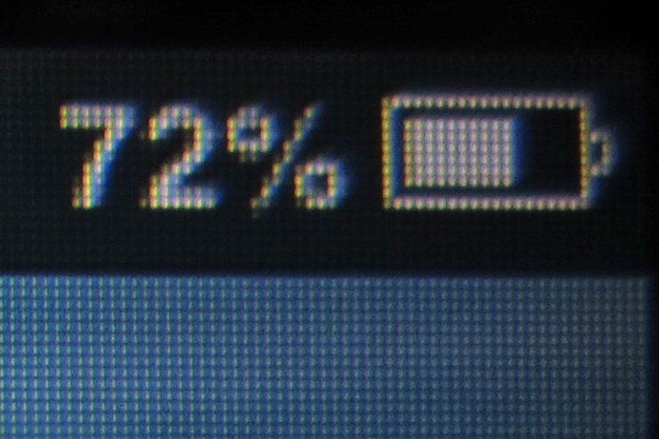
Point technique – Définition / résolution
Affichage Retina
(source wikipedia)
Affichage non Retina
(source wikipedia)
Source(s) :
https://fr.wikipedia.org/wiki/D%C3%A9finition_d%27%C3%A9cran
https://www.frandroid.com/comment-faire/comment-fonctionne-la-technologie/342762_difference-entre-definition-resolution
https://fr.wikipedia.org/wiki/%C3%89cran_Retina
https://www.paintcodeapp.com/news/iphone-6-screens-demystified - anglais

Slide 10
Responsive design
Terme inventé par Ethan Marcotte en 2010
Désigne un concept, une approche du web :
  Site fluide (le site se comporte comme un liquide), voir sources
  Images fluides / adaptatives
  Utilisation des media queries
  (Un seul code html pour tous les appareils)
  Ce n'est pas une technologie mais un ensemble de technologies
Source(s) :
https://alistapart.com/article/responsive-web-design/ - anglais
https://mdn.github.io/css-examples/learn/rwd/liquid-width.html – Site fluide
https://developer.mozilla.org/fr/docs/Apprendre/CSS/CSS_layout/Responsive_Design
http://lehollandaisvolant.net/tuto/responsive-css
https://www.alsacreations.com/article/lire/1615-cest-quoi-le-responsive-web-design.html

Slide 11
Responsive design
Nouvelle approche côté design
  Les designers doivent également penser leur design en version mobile
  Adapter la mise en page en fonction de l'écran
Sources :
https://medium.com/@popart.studio/fluid-vs-adaptive-vs-responsive-design-62de51e036bd – en
https://www.alsacreations.com/article/lire/1615-cest-quoi-le-responsive-web-design.html
https://responsivedesign.is/patterns/ - exemples basiques de mise en page responsive
Notes:
Par "chaque écran", il faut comprendre que les tailles les plus utilisées. D'ailleurs pour tablette prennez plus les iPad comme repère, elles sont plus populaires et les tailles sont plus standardisées.
Pour l'adaptive design, la gestion des points de rupture (ou breakpoints) peuvent également être gérés côtés mobile, mais c'est une mauvaise idée

Slide 12
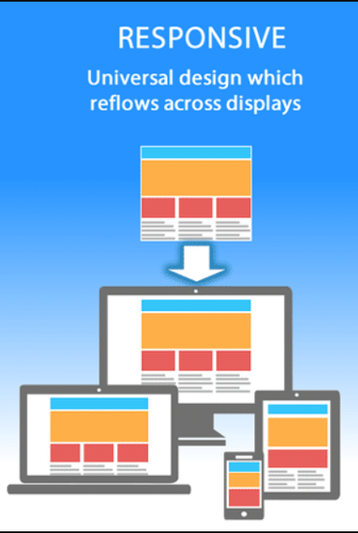
Responsive design
Sources :
https://kinsta.com/fr/blog/design-web-responsive/
Notes:
Par "chaque écran", il faut comprendre que les tailles les plus utilisées. D'ailleurs pour tablette prennez plus les iPad comme repère, elles sont plus populaires et les tailles sont plus standardisées.
Pour l'adaptive design, la gestion des points de rupture (ou breakpoints) peuvent également être gérés côtés mobile, mais c'est une mauvaise idée

Slide 13
Avant le Responsive design – Version mobile
Nécessite un serveur pour la gestion
Double charge de travail :
  Version PC et mobile à gérer
Source(s) :
https://alistapart.com/article/responsive-web-design/ – anglais
https://mdn.github.io/css-examples/learn/rwd/liquid-width.html – Site fluide
https://developer.mozilla.org/fr/docs/Apprendre/CSS/CSS_layout/Responsive_Design
http://lehollandaisvolant.net/tuto/responsive-css
https://www.alsacreations.com/article/lire/1615-cest-quoi-le-responsive-web-design.html

Slide 14
Avant le Responsive design – Version mobile
Techniques de détection de mobile pas fiable
  User agent → Ne jamais lui faire confiance
Utilisation du javascript
  Lourdeur potentielle des scripts → lenteur de chargement de site
Source(s) :
https://alistapart.com/article/responsive-web-design/ – anglais
https://mdn.github.io/css-examples/learn/rwd/liquid-width.html – Site fluide
https://developer.mozilla.org/fr/docs/Apprendre/CSS/CSS_layout/Responsive_Design
http://lehollandaisvolant.net/tuto/responsive-css
https://www.alsacreations.com/article/lire/1615-cest-quoi-le-responsive-web-design.html

Slide 15
Images fluides oui, optimisation avant tout
Ces deux lignes rendent vos images responsives, elles gardent également leurs proportions
img {
max-width: 100 %;
height: auto;
}
Ces deux déclarations rendent nos images "fluides" tout en gardant leur proportion
Elles ne dépasseront jamais la largeur de l'écran (et conteneur)
Pour autant, ces images ne sont pas forcément optimisées
Sources :
http://lehollandaisvolant.net/tuto/responsive-css/#astuce-image

Slide 16
Point accessibilité – Images
Rappel : on n'oublie pas l'attribut "alt" même s'il est vide
Les mobiles utilisent souvent la data pour accéder au web. Mettre des images de 15 Mo (même très belles) consomme beaucoup de données
  Limiter la taille des images. Préférer des images qui font 1 Mo ou moins
  Privilégier le format .jpg, plus léger que le .png (quand c'est possible)
Source(s) :
https://jakearchibald.com/2020/avif-has-landed/ - anglais
https://fr.wikipedia.org/wiki/WebP
https://squoosh.app/ - pour compresser vos images
https://developer.mozilla.org/fr/docs/Web/Media/Formats/Image_types
Notes:
Format vectoriel : Image composée de formules mathématique, l'image n'est jamais floue même zoomée à fond. S'oppose aux format matricielle.
A noter que si le format webp n'a pas été très suivi, le format webm est très utilisé pour afficher des vidéos

Slide 17
Point accessibilité – Images
Formats à utiliser :
  jp(e)g / png / .gif
  webp : format avec compression sans perte par Google (pas géré par Safari - 2021)
  AVIF : format avec compression sans perte
    Non géré par tous les navigateurs à l'heure actuelle (10/2020)
  svg : pour les logos / icônes – format vectoriel
Source(s) :
https://jakearchibald.com/2020/avif-has-landed/ - anglais
https://fr.wikipedia.org/wiki/WebP
https://squoosh.app/ - pour compresser vos images
https://developer.mozilla.org/fr/docs/Web/Media/Formats/Image_types
Notes:
Format vectoriel : Image composée de formules mathématique, l'image n'est jamais floue même zoomée à fond. S'oppose aux format matricielle.
A noter que si le format webp n'a pas été très suivi, le format webm est très utilisé pour afficher des vidéos

Slide 18
Point accessibilité – Images
jpeg : format d'image avec compression avec perte
  Extension : .jpg ou .jp(e)g
  Ne gère pas la transparence
png : format d'image avec compression sans perte
  Extension : .png
  Gère la transparence
gif : format d'image avec compression avec perte
  Extension : .gif
  Gère les animations
  Limité à 256 couleurs → Inadapté pour vos photos de vacances
Source(s) :
https://graphilink.fr/jpg-png-gif-differences/
Notes:
Format vectoriel : Image composée de formules mathématique, l'image n'est jamais floue même zoomée au maximum. S'oppose aux formats matriciels.
A noter que si le format webp n'a pas été très suivi, le format webm est très utilisé pour afficher des vidéos

Slide 19
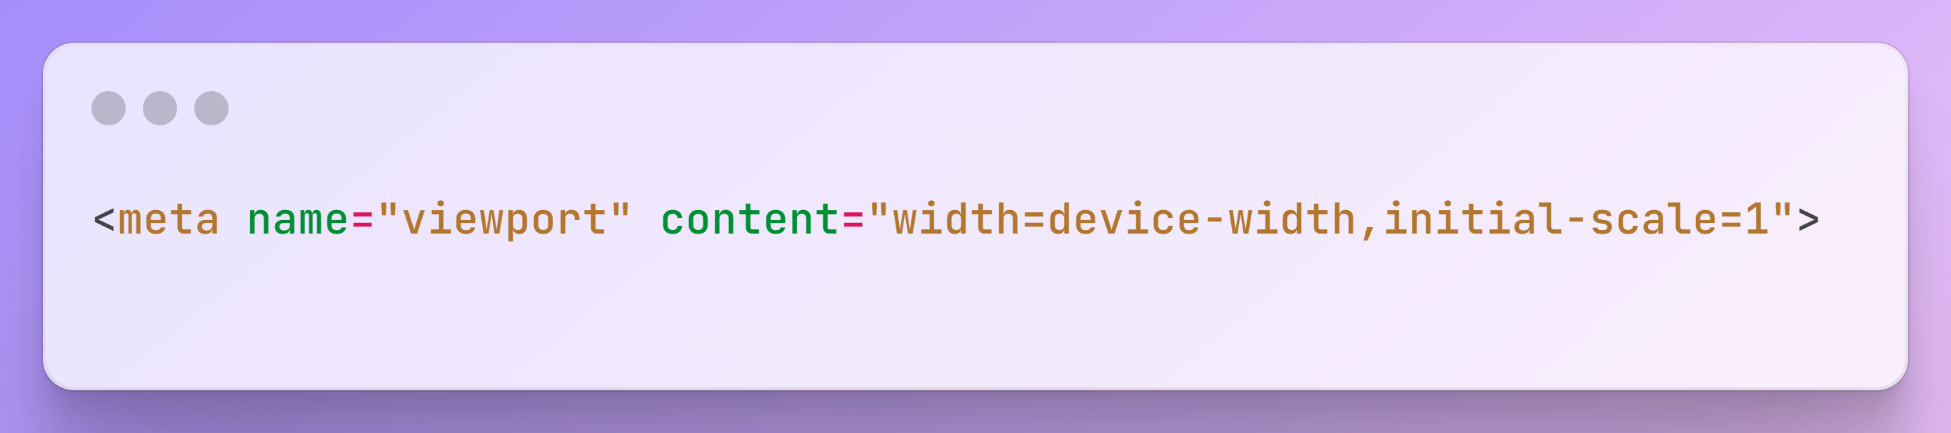
Responsive
Balise meta indispensable pour le responsive design
En détails :
  width=device-width : Indique au navigateur que le site doit avoir une largeur égale à celle de l'écran
  initial-scale=1 : Définit le zoom par défaut du site
Sources :
https://developer.mozilla.org/fr/docs/Apprendre/CSS/CSS_layout/Responsive_Design
https://developer.mozilla.org/fr/docs/Web/HTML/Viewport_meta_tag

Slide 20
Responsive - Astuces
Utilisation indispensable d'unités relatives
  rem/pourcentage pour les longueurs
    exemple : "width: 16rem" ou "padding: 3%"
  rem pour les tailles de police
    exemple : "font-size: 1.5rem"
Sources :
https://developer.mozilla.org/fr/docs/Web/CSS/length#Longueurs_li%C3%A9es_au_viewport

Slide 21
Responsive - Astuces
Utilisation de longueur liées au viewport (taille réelle de l'écran)
Suppression des tailles fixes
  width: 500px → "min/max-width: 500px"
  height: 500px → "min/max-height: 500px"
Sources :
https://developer.mozilla.org/fr/docs/Web/CSS/length#Longueurs_li%C3%A9es_au_viewport

Slide 22
Tester son site mobile sur PC
Le mode responsive (ou vue adaptative) des navigateurs permet de tester son site à des résolutions différentes. Ce mode garde le rendu du navigateur
Sur MacOS, il est possible de brancher son iPhone / iPad et tester avec l'inspecteur de Safari ou utiliser le simulateur iOS (nécessite Xcode – logiciel gratuit)
Source(s) :
https://www.idownloadblog.com/2019/06/21/how-to-use-safari-web-inspector-ios-mac/ - anglais
https://developers.google.com/web/tools/chrome-devtools/remote-debugging - anglais
Notes:
Pour inspecter son site web sous Safari, il activer le mode développeur sous iPhone, iPad et MacOS. Les tout doit être connecté par câble USB.

Slide 23
Tester son site mobile sur PC
Sur Windows / MacOS, il est possible de brancher son smartphone Android et de tester avec l'inspecteur de Chrome
Raccourci clavier : ctrl/cmd + shift (maj) + i (Chrome / Firefox)
  Préférer Firefox, il gère mieux la densité de pixels des écrans simulés
Source(s) :
https://www.idownloadblog.com/2019/06/21/how-to-use-safari-web-inspector-ios-mac/ - anglais
https://developers.google.com/web/tools/chrome-devtools/remote-debugging - anglais
Notes:
Pour inspecter son site web sous Safari, il activer le mode développeur sous iPhone, iPad et MacOS. Les tout doit être connecté par câble USB.

Slide 24
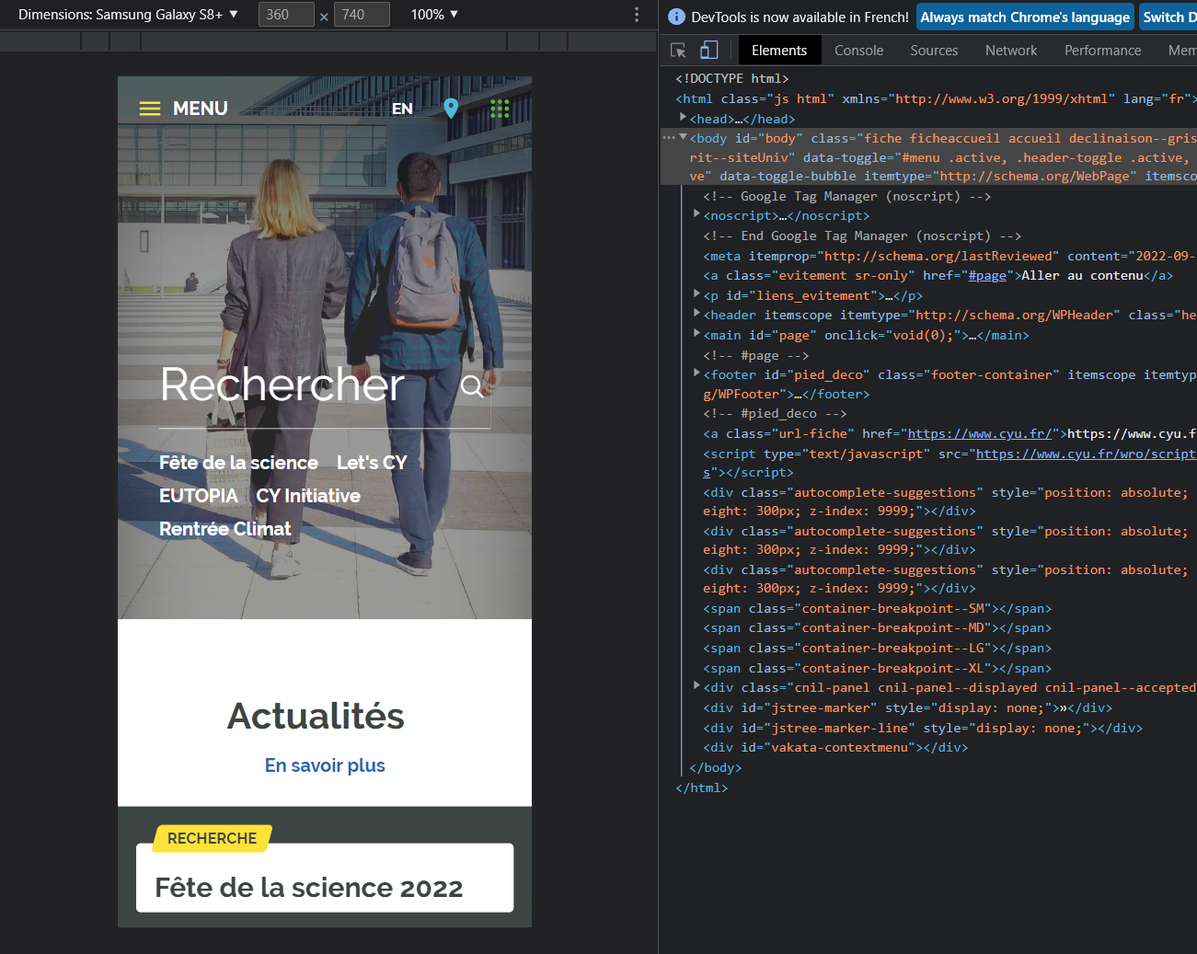
Tester son site mobile sur PC
Activation du mode responsive
Notes:
Pour inspecter son site web sous Safari, il activer le mode développeur sous iPhone, iPad et MacOS. Les tout doit être connecté par câble USB.

Slide 25
Pratiquons ! - Images responsives
Pré-requis :
Avoir la ressource ressources/images-responsives/exemple.html
A télécharger ici : https://download-directory.github.io/?url=https%3A%2F%2Fgithub.com%2FDanYellow%2Fcours%2Ftree%2Fmain%2Fintegration-web-s3%2Ftravaux-pratiques%2Fnumero-2%2Fressources%2Fimages-responsives

Slide 26
Notre image est responsive mais...

Slide 27
Elle est trop grande pour les terminaux mobiles
Notes:
Afficher image de 2000px, même correctement, sur un écran de 320 de largeur, n'a absolument aucun sens, alors le W3C a apporté une solution. Les smartphones les plus grands ont une largeur de 450px.

Slide 28
Adaptation des images
Deux outils proposés par HTML5 :
  Balise <picture>
  Attributs srcset / sizes
  Leur rôle n'est pas interchangeable
Source(s) :
https://www.alsacreations.com/article/lire/1621-responsive-images-srcset.html
https://www.smashingmagazine.com/2014/05/responsive-images-done-right-guide-picture-srcset/ - anglais
https://developer.mozilla.org/fr/docs/Apprendre/HTML/Comment/Ajouter_des_images_adaptatives_%C3%A0_une_page_web

Slide 29
Attributs srcset / sizes et balise <picture>
Si l'image doit changer son contenu en fonction de l'écran → balise <picture>
  Par exemple : je veux afficher une draisienne sur smartphone, un tricycle sur tablette et un vélo sur un PC
Si l'image doit changer de taille en fonction du périphérique (largeur d'écran, résolution / densité de pixels) → attribut srcset sur la balise <img />
Source(s) :
https://www.alsacreations.com/article/lire/1621-responsive-images-srcset.html
https://www.smashingmagazine.com/2014/05/responsive-images-done-right-guide-picture-srcset/ - anglais
https://developer.mozilla.org/fr/docs/Apprendre/HTML/Comment/Ajouter_des_images_adaptatives_%C3%A0_une_page_web

Slide 30
Attributs srcset / sizes et balise <picture>
Par exemple, Instagram utilise l'attribut srcset (et balise img) pour afficher une image en fonction de la taille d'écran de l'appareil
Source(s) :
https://www.alsacreations.com/article/lire/1621-responsive-images-srcset.html
https://www.smashingmagazine.com/2014/05/responsive-images-done-right-guide-picture-srcset/ - anglais
https://developer.mozilla.org/fr/docs/Apprendre/HTML/Comment/Ajouter_des_images_adaptatives_%C3%A0_une_page_web

Slide 31
Voyons comment modifier plutôt la mise en page en fonction des écrans

Slide 32
Media queries
Introduit avec CSS3
Permettent de changer la mise en page pour des conditions données :
  Taille limite d'écran (hauteur ou largeur)
  Gestion de certaines propriétés CSS
  Orientation de l'écran
  ...
Une des trois composantes du "Responsive Web Design"
Source(s) :
https://developer.mozilla.org/fr/docs/Web/CSS/Requ%C3%Aates_m%C3%A9dia/Utiliser_les_Media_queries
https://www.alsacreations.com/article/lire/930-css3-media-queries.html

Slide 33
Media queries
Gestion d'opérateurs logiques
  and / only / not (et / seulement / pas)
  Plusieurs conditions peuvent être appliquées en même temps
Au service des terminaux mobiles
  Ajustement du design pour ces terminaux
Peut être géré directement dans le CSS ou le HTML via la balise <link /> ou <style>
  Impossible dans l’attribut « style »
Source(s) :
https://developer.mozilla.org/fr/docs/Web/CSS/Requ%C3%Aates_m%C3%A9dia/Utiliser_les_Media_queries
https://www.alsacreations.com/article/lire/930-css3-media-queries.html

Slide 34
Media queries
Flexbox (et sa petite sœur : "grid") seront des alliés de taille pour la mise en page responsive
Utilisation d'unités relatives (% et rem principalement)
  Le contenu s'adaptera aux écrans plus facilement
Source(s) :
https://developer.mozilla.org/fr/docs/Web/CSS/Requ%C3%Aates_m%C3%A9dia/Utiliser_les_Media_queries
https://www.alsacreations.com/article/lire/930-css3-media-queries.html

Slide 35
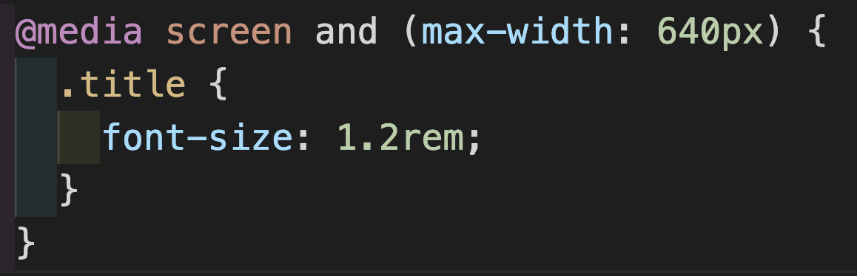
Media queries – Exemple
Source(s) :
https://developer.mozilla.org/fr/docs/Web/CSS/Requ%C3%Aates_m%C3%A9dia/Utiliser_les_Media_queries
https://developer.mozilla.org/fr/docs/Web/CSS/R%C3%A8gles_@
https://developer.mozilla.org/fr/docs/Web/CSS/Requ%C3%AAtes_m%C3%A9dia/Utiliser_les_Media_queries#types
Notes:
On précise bien écran, car il est possible de remplacer "screen" par "print" pour désigner les imprimantes. Retirer "screen" implique que la media query s'applique aussi bien sur les écrans que les imprimantes

Slide 36
Media queries – Exemple
Sélecteur CSS
Opérateur logique "et"
Condition sur le média
Ici on définit que ces règles ne s'appliquent que sur un écran ET ayant une largeur de 640px maximum inclus
Notes:
On précise bien écran, car il est possible de remplacer "screen" par "print" pour désigner les imprimantes. Retirer "screen" implique que la media query s'applique aussi bien sur les écrans que les imprimantes

Slide 37
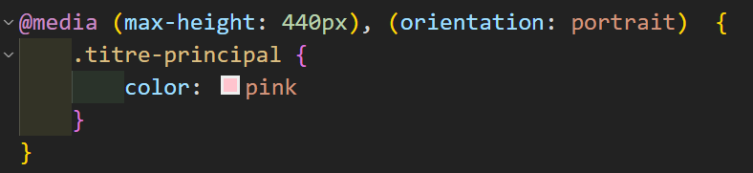
Media queries – Dans le css
Opérateur logique "ou"
Condition sur le média
Tout comme les sélecteurs CSS, il est possible de mettre plusieurs médias queries sur la même ligne, chaque media query devant être séparée par une virgule
Source(s) :
https://developer.mozilla.org/fr/docs/Web/CSS/Requ%C3%Aates_m%C3%A9dia/Utiliser_les_Media_queries
https://developer.mozilla.org/fr/docs/Web/CSS/R%C3%A8gles_@
Notes:
Ici on définit que ces règles sur tous les médias ayant une hauteur de 440px ou orientés en portrait
A noter qu'en CSS4, la virgule pourra être remplacée par le mot-clé "or", plus explicite

Slide 38
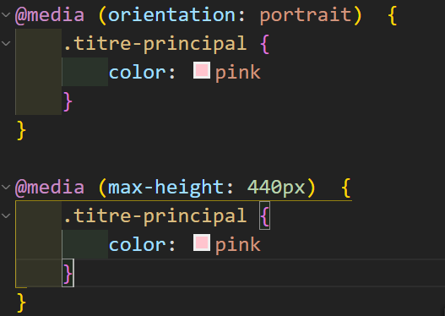
Media queries – Dans le css
Ceci équivaut au code de la slide précédente, en revanche, c'est plus verbeux et plus difficilement maintenable
Source(s) :
https://developer.mozilla.org/fr/docs/Web/CSS/Requ%C3%Aates_m%C3%A9dia/Utiliser_les_Media_queries
https://developer.mozilla.org/fr/docs/Web/CSS/R%C3%A8gles_@
Notes:
Ici on définit que ces règles sur tous les médias ayant une hauteur de 440px ou orientés en portrait
A noter qu'en CSS4, la virgule pourra être remplacée par le mot-clé "or", plus explicite

Slide 39
Media queries – mots-clés
Gestion de taille de l'écran :
  min/max-height | min/max-width
Gestion de l'orientation de l'écran :
  orientation : landscape (paysage) ou portrait
Gestion du mode nuit du système d'exploitation :
  prefers-color-schema : light ou dark
et : and / ou : or / seulement : only
[...]
Source(s) :
https://developer.mozilla.org/en-US/docs/Web/CSS/@media#browser_compatibility
https://css-tricks.com/a-complete-guide-to-css-media-queries/ - anglais
Notes:
Ici on définit que ces règles sur tous les médias ayant une hauteur de 440px ou orientés en portrait
A noter qu'en CSS4, la virgule pourra être remplacée par le mot-clé "or", plus explicite

Slide 40
Pratiquons ! - media queries (Partie 1)
Pré-requis :
Avoir la ressource ressources/media-queries
A télécharger ici : https://download-directory.github.io/?url=https%3A%2F%2Fgithub.com%2FDanYellow%2Fcours%2Ftree%2Fmain%2Fintegration-web-s3%2Ftravaux-pratiques%2Fnumero-2%2Fressources%2Fmedia-queries

Slide 41
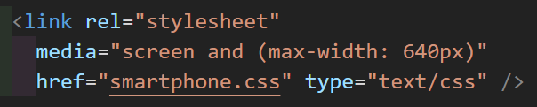
Media queries – Dans le html
Chemin vers le fichier css
Condition sur le média pour le fichier entier
Ici on définit que le contenu du fichier "smartphone.css" ne s'applique que sur un écran ayant une largeur de 640px maximum inclus
Utilisation de la balise <link> avec l'attribut "media"
Plus besoin d'utiliser la règle @, l'attribut media remplissant le rôle
Source(s) :
https://developer.mozilla.org/fr/docs/Web/CSS/Requ%C3%Aates_m%C3%A9dia/Utiliser_les_Media_queries
https://developer.mozilla.org/fr/docs/Web/HTML/Element/link
Notes:
<link rel="stylesheet"
media="screen and (max-width: 640px)"
href="smartphone.css" type="text/css" />

Slide 42
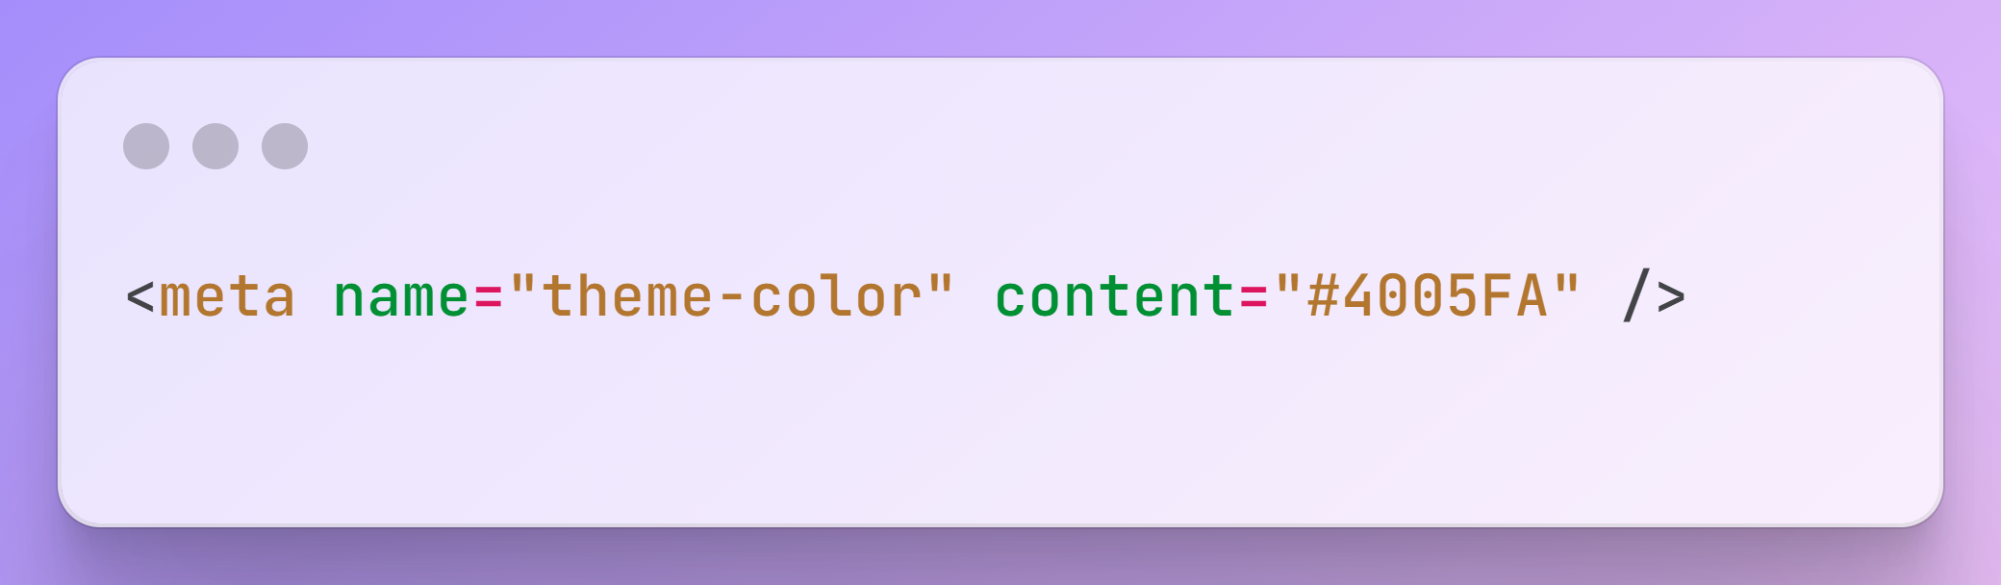
<meta theme-color>
Permet de personnaliser la couleur de l’interface du navigateur
N’accepte que des couleurs CSS. Ex :
Source(s) :
https://developer.mozilla.org/fr/docs/Web/HTML/Element/meta/name/theme-color

Slide 43
<meta theme-color>
Ne fonctionne que sur terminaux mobiles
Possibilité d’appliquer des media queries
  Ex : couleur spécifiques pour le thème sombre
Ne fonctionne que sur Safari et navigateur mobile
Pris en compte dans le cas d’une Progressive Web App
Source(s) :
https://developer.mozilla.org/fr/docs/Web/HTML/Element/meta/name/theme-color
https://developer.mozilla.org/fr/docs/Web/Progressive_web_apps

Slide 44
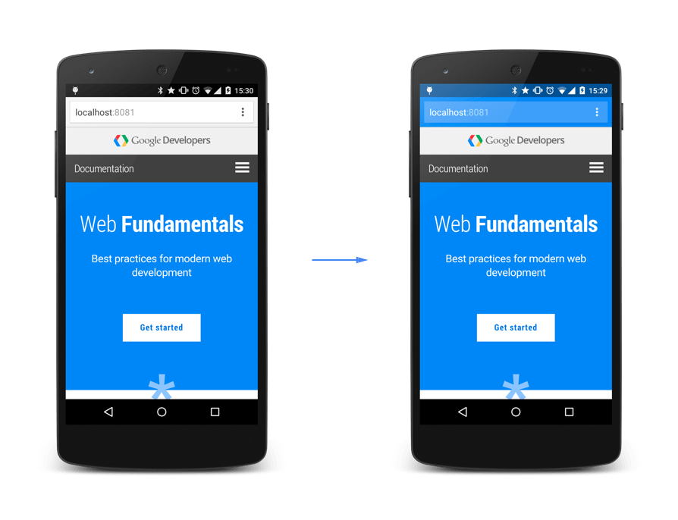
<meta theme-color>
Exemple d’application de la balise <meta theme-color>
Source(s) :
https://developer.mozilla.org/fr/docs/Web/HTML/Element/meta/name/theme-color

Slide 45
Pratiquons ! - media queries (Partie 2)
Pré-requis :
Avoir la ressource ressources/media-queries
A télécharger ici : https://download-directory.github.io/?url=https%3A%2F%2Fgithub.com%2FDanYellow%2Fcours%2Ftree%2Fmain%2Fintegration-web-s3%2Ftravaux-pratiques%2Fnumero-2%2Fressources%2Fmedia-queries

Slide 46
Questions ?

